Slide 1

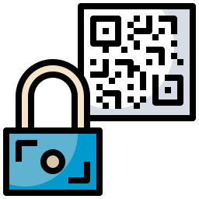
Guide du participant
Application & portail STUDENT
Émarger grâce à SoWeSign
Dernière mise à jour : Mars 2025
Pour toute question, contacter votre référent de scolarité

Slide 2

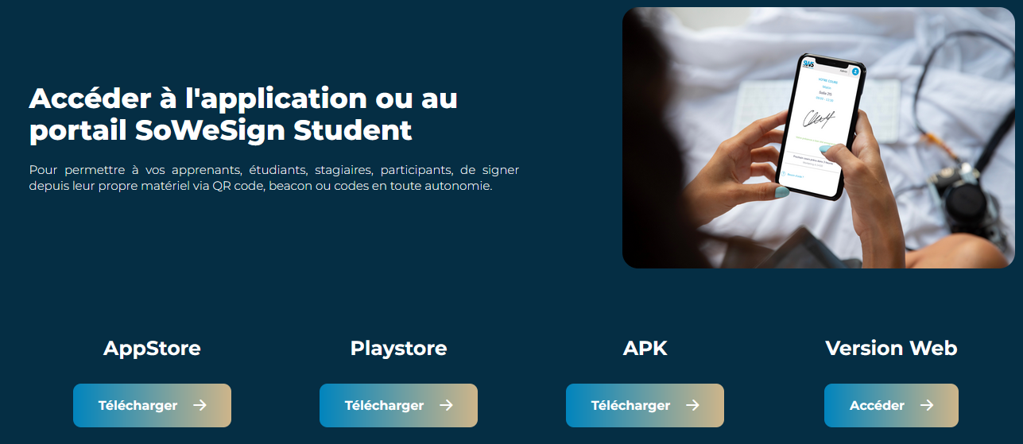



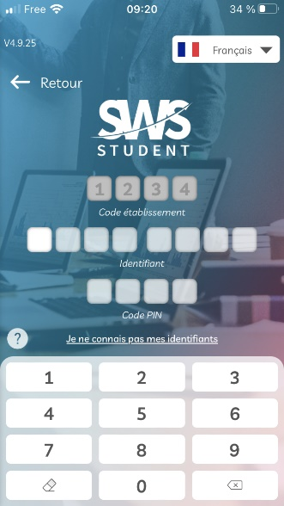
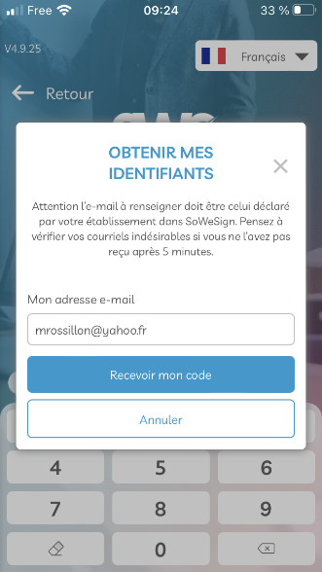

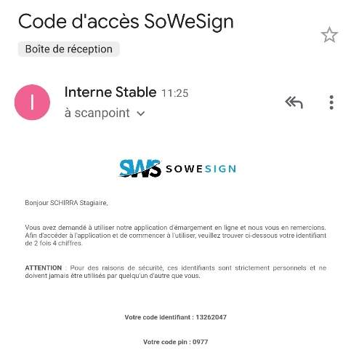
Accéder à l’application ou
au portail Student
Votre centre de formation est équipé de la solution SoWeSign
Cette solution vous permet d’émarger sur votre propre matériel (smartphone, tablette).
Rendez-vous sur la page Web : https://www.sowesoft.com/acces-solutions
Téléchargez « SoWeSign Student » sur les stores Google ou Apple.
Installez l’APK « à la main » sur un smartphone Android.
Accédez à la version web
(non compatible avec Internet Explorer)
Connectez-vous :
Votre code établissement :
7096
Cliquez sur Je ne connais pas mes identifiants
Indiquez votre mail personnel
Réseau préconisé :
Eduroam
Wifi-Campus
1
7096
3
4
2
5
Votre code identifiant : 9876 5432
Votre code Pin : 9999
Si vous ne recevez pas le mail, vérifiez vos courriers indésirables !

Slide 3
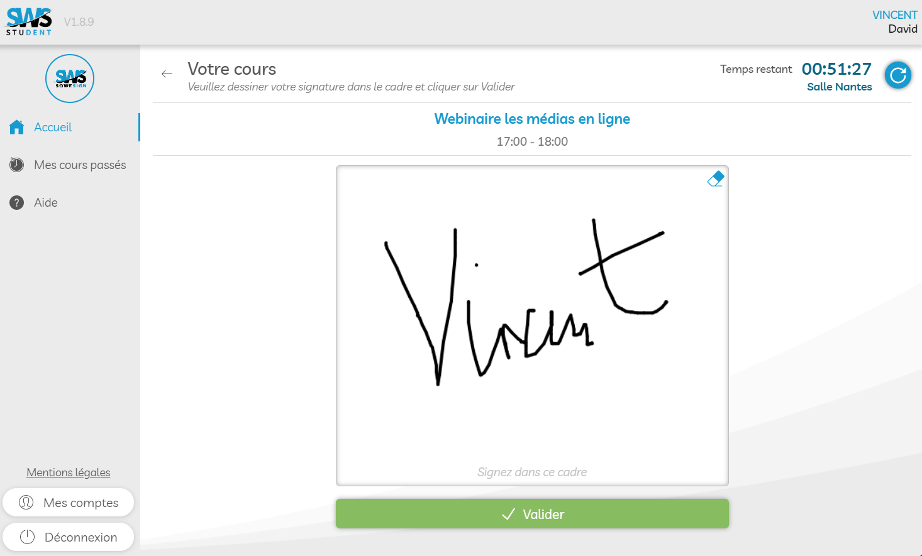
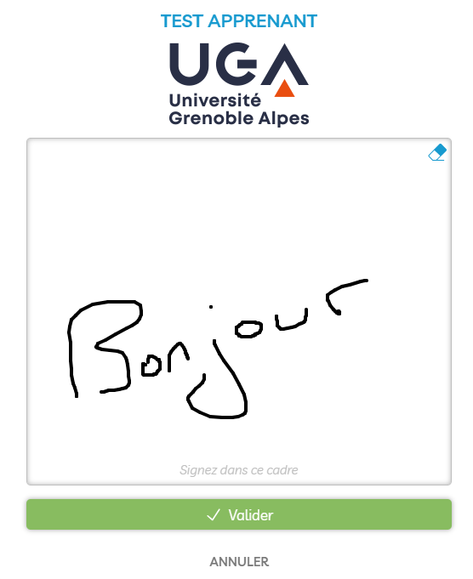
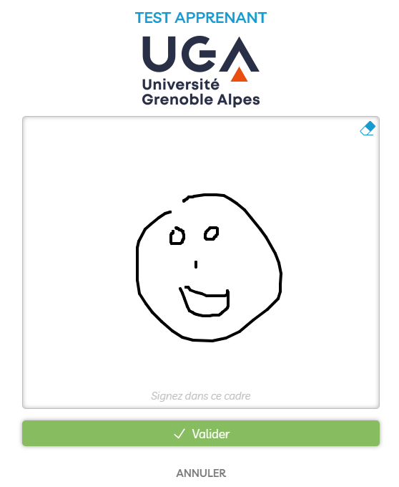
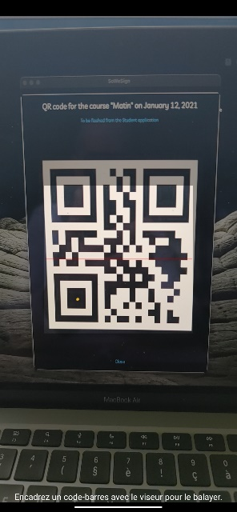
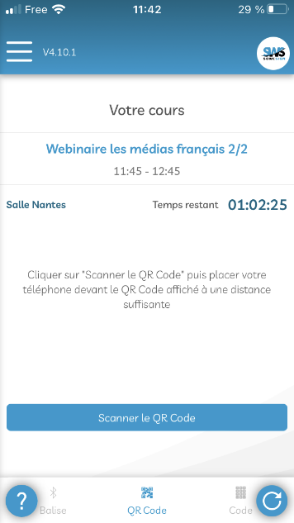
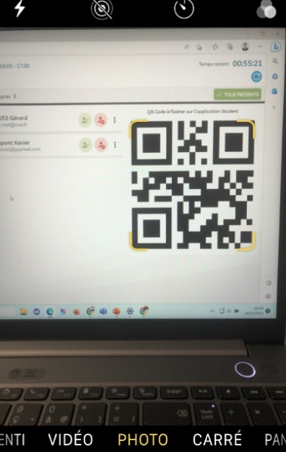
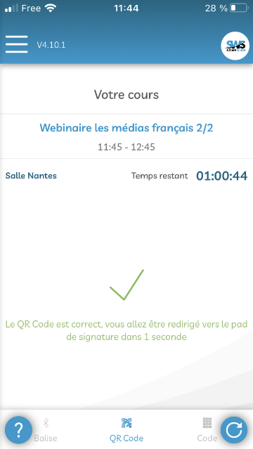
Émarger en mode classique
Signature sur l’application
« Student » pour les apprenants
Une fois l’émargement ouvert par le formateur ou l’étudiant référent,
signez en utilisant toute la largeur du cadre avant de valider.
Les signatures non conformes seront refusées
Émarger en mode : QR Code
Sélectionnez QR Code
Votre formateur affiche
le QRCode : dans l’Apps Student,
sélectionnez le mode QRCode.
Utilisez votre appareil photo pour capturer et valider le QRCode,
puis signer et valider.
Si vous avez des signatures en attente, vous devrez signer avant d’accéder à la séance en cours.

Slide 4
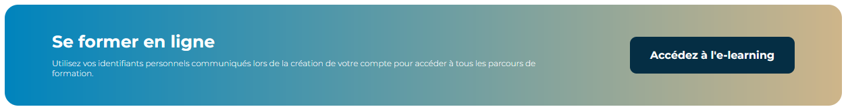
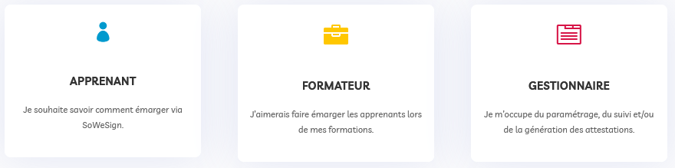
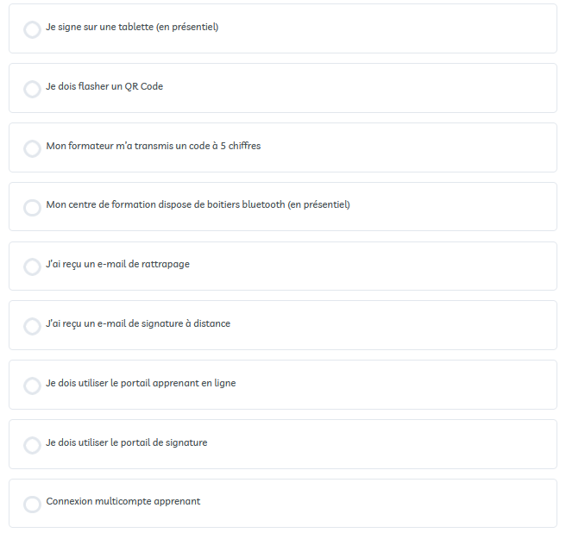
Accéder à l’e-learning
Rendez-vous sur la page Web : https://www.sowesoft.com/acces-solutions

Slide 5

Protection des données personnelles
Conformément au Règlement général sur la protection des données (RGPD) et à la loi Informatique et Libertés du 6 janvier 1978 modifiée, des données à caractère personnel concernant les stagiaires et apprentis font l’objet d’un traitement informatique mis en œuvre par l'Université Grenoble Alpes.
Les données collectées sont communiquées à la Direction de la formation continue et de l’apprentissage dans le but de gérer le parcours de formation des publics en formation continue et en alternance.
Les stagiaires et apprentis peuvent accéder aux données les concernant, les rectifier, demander leur effacement ou exercer leur droit à la limitation du traitement de leurs données.
Ils peuvent pour cela contacter le relais UGA à la Protection des données : relaisDPO@univ-grenoble-alpes.fr ou le Délégué à la protection des données : DPO@grenet.fr
Juin 2024

